Slide 1
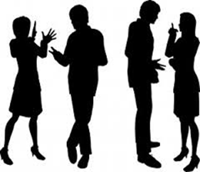
ELEMENTI DELLA COMUNICAZIONE INTERPERSONALE
Emittente
Destinatario
Messaggio
Canale o mezzo
Codice
Contesto
43

Slide 2
TIPOLOGIE DI CODICI
Sistema di segni (unità combinate e ricombinate); PIN; PW; codici di sicurezza; codici a barre…
Insieme di regole (codici giuridici, della strada…)
Presentativi: comunicazione non verbale, abbigliamento…
Socio-culturali: protocolli, rituali, saluti, etica, galateo
Rappresentativi: linguistici, logici, estetici
Esempi linguistici (ricombinazioni) che producono significati diversi:
posta – pasto
torta – ratto – rotta – trota
rito – tiro – tori – orti
bolla – ballo
44

Slide 3
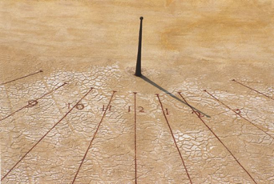

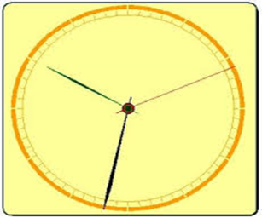
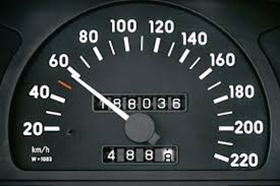
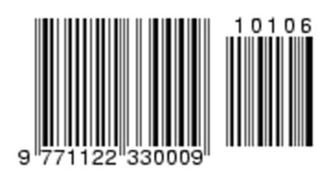
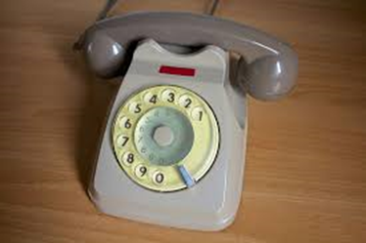
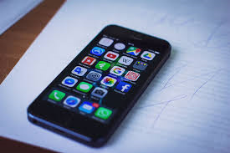
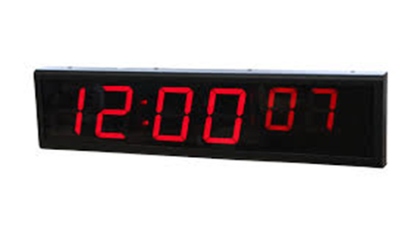
CODICI ANALOGICI E DIGITALI
CODICE ANALOGICO | CODICE DIGITALE
concreto | astratto
continuo | discontinuo
«naturale» | arbitrario
simultaneo | opera per momenti successivi
Oralità e comunicazione non verbale (senso, impressione, ambiguità) | Scrittura, numerazione, elementi singoli, simboli arbitrari
45

